Slide 1

观我生，进退
AlgorIthm
逻辑回归
优化过程动画
Python
文刀出品

Slide 2

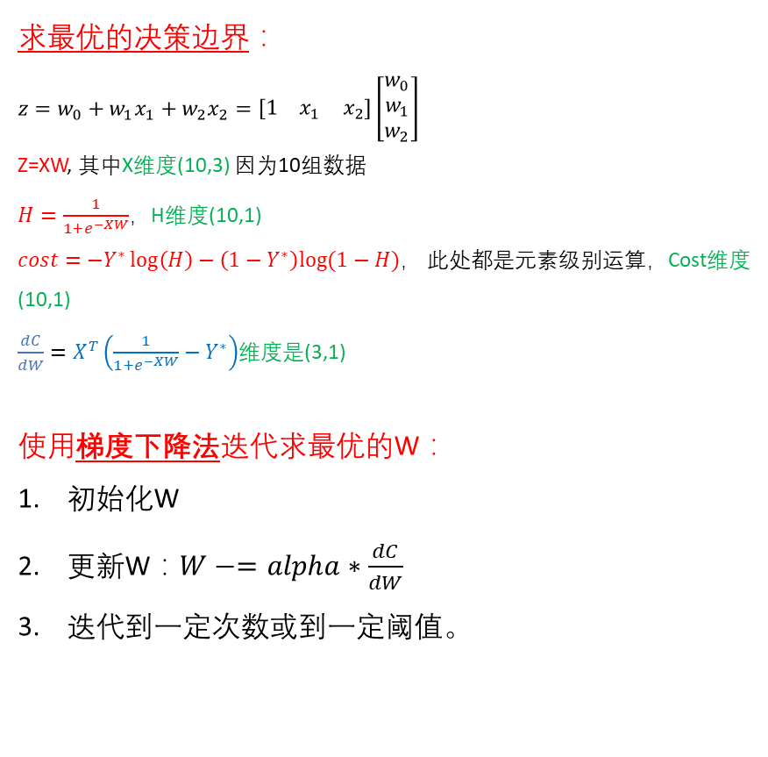

逻辑回归（Logistic Regression）
文刀出品
求最优的决策边界：
$$z=w_{0}+w_{1}x_{1}+w_{2}x_{2}=\left[\begin{matrix}1 & x_{1} & x_{2}\end{matrix}\right]\left[\begin{matrix}w_{0} \\ w_{1} \\ w_{2}\end{matrix}\right]$$
Z=XW, 其中X维度(10,3) 因为10组数据
$H=\frac{1}{1+e^{−XW}}$，H维度(10,1)
$cost=−Y^{∗}\log\left(H\right)−\left(1−Y^{∗}\right)log⁡(1−H)$， 此处都是元素级别运算，Cost维度(10,1)
$\frac{dC}{dW}=X^{T}\left(\frac{1}{1+e^{−XW}}−Y^{∗}\right)$维度是(3,1)
使用梯度下降法迭代求最优的W：
初始化W
更新W：$W−=alpha∗\frac{dC}{dW}$
迭代到一定次数或到一定阈值。
迭代过程图解：
分界线上方h>0.5，从模型得到是正例，但橙色的三角形label=0，故橙色的cost值很大。
分界线下方的橙色圆圈亦然。
x2
x2
x1
x1
Cost
凸函数
x2
cost
$$y^{∗}=1$$
$$y^{∗}=0$$
w
x1
h
0
1
在不断减小cost的过程中，求得最优的分界线。

